Slide 1
练习:R₁=R₂=R₃=3欧，
U₁=3V，U₂=6V，Is=1A，R₄=R₅=1欧，
求：I。
R₅
I=?
R₁
R₂
R₃
I
+
+
R₄
U₂
-
-
I_{s}
U₁

Slide 2
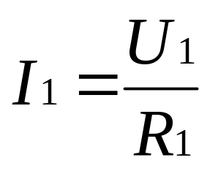
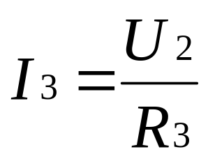
I=?
例6:R₁=R₂=R₃=3欧，
E₁=3V，E₂=6V，Is=1A，R₄=R₅=1欧，
求：I。
R₅
R₁
R₂
I
R₃
+
+
R₄
U₂
I_{s}
-
-
U₁
R₅
R₁
I
R₂
R₃
R₄
I₁
I₃
I_{s}

Slide 3
R₅
(接上页)
R₁
R₂
I
R₃
R₄
I₁
I₃
I_{s}
R₅
I
R₄
Is
I₁+I₃
R₁//R₂//R₃

Slide 4
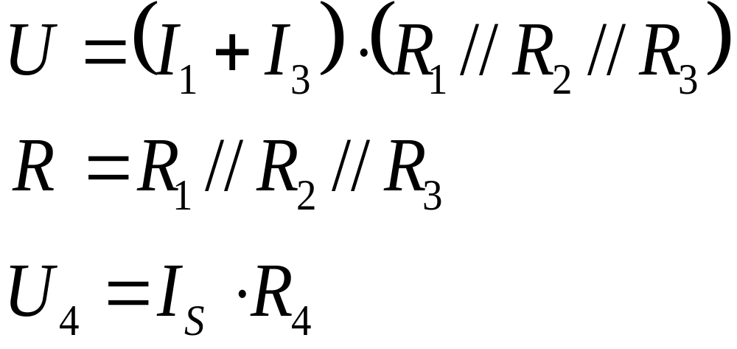
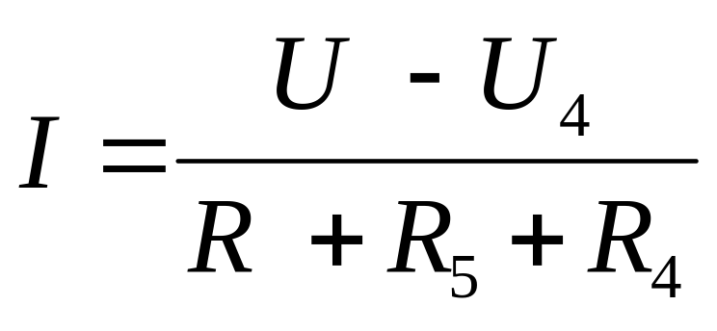
R₅
(接上页)
I
I_{S}
R₅
R₄
I₁+I₃
R₁//R₂//R₃
I
R
R₄
+
+
U
-
U₄
-
=2/3A

Slide 5
Chapter 1 电路模型和电路定律
主 要 内 容
1. 电路模型的概念；
2．电压、电流的参考方向；
3．吸收、发出功率的表达式和计算方法；
4．电路元件(电阻、电感、电容、独立电源和受控源）；
5．基尔霍夫定律。（重点）

Slide 6
1.2 电路的基本物理量
电压和电流的方向
实际方向
参考方向
I
R
参考方向
在分析计算时人为规定的方向。

Slide 7

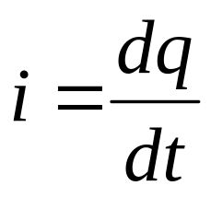
1、电流
定义
电荷有规律的定向运动即形成电流.
电流强度（简称电流）：
单位时间流过某一截
面积 的电荷量。
单位
安培A，毫安mA

Slide 8

方向
a. 实际正方向即物理中规定的方向.
正电荷移动的方向.
电流方向
电流方向
直流(DC):电流的大小和方向都不随时间变化.
交流(AC):电流的大小和方向都随时间变化.

Slide 9
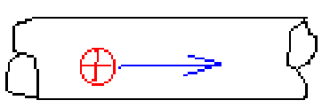
b. 参考正方向:
1.任意假定;
2.若实际方向与参考正方向相同,
则I为正值;
3.若实际方向与参考正方向相反,
则I为负值; 反之亦然.
I=1A
I= - 1A

Slide 10
c. 表示方法
I
箭 头
a
b
R
电流：
双下标
Iab
= - Iba
在分析电路时,首先要假定电流的参考正方向,
并以此为准去分析计算,最后从答案的正负来判定
电流的实际方向.

Slide 11
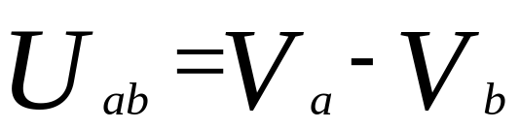
2、电压：
定义
电路中两点间的电位差。
+ U_{ab} -
a
b
单位
伏特 V,kV,mV
方向
a.实际方向规定:从高电位点指向低电位点，即电压降的方向。
任意假定
b.参考正方向:
；若实际方向与参考正方向相同,则U为正值；
否则U为负值.

Slide 12
c. 表示方法
a
U
b
_
正负号
+
U
电压
箭 头
a
b
双下标
U_{ab}（高电位在前，
低电位在后）
d.关联参考方向：(重点)
元件的电压和电流取一致的参考方向.即满足“水”往低处流的方向.
I
R

Slide 13
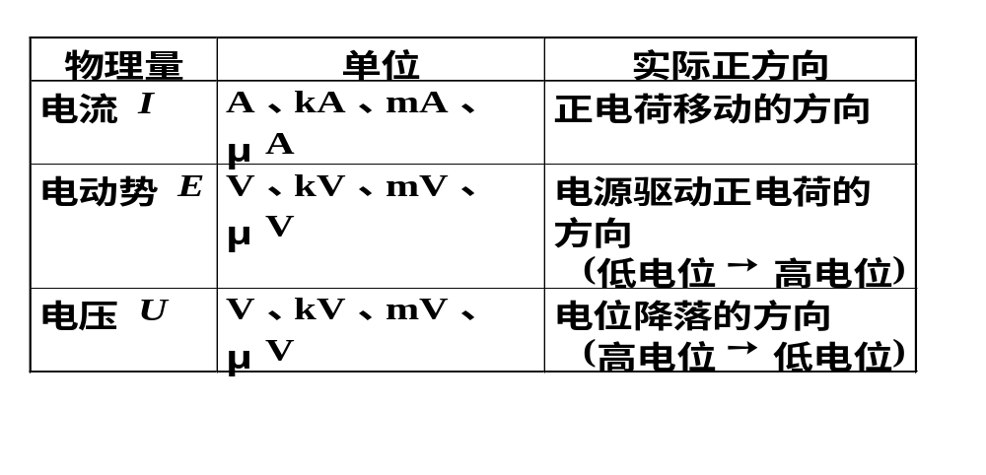
小结:
物理量的实际正方向
注意： 在以后的解题过程中，注意一定要先假定“正方向”(即在图中表明物理量的参考方向)，然后再列方程计算。
缺少“参考方向”的物理量是无意义的.
当然缺少“单位”的物理量也是无意义的.

Slide 14
4、 功 率
功率的概念：设电路任意两点间的电压为 U ,流入此
部分电路的电流为 I， 则这部分电路消耗的功率为: P = UI。
I
a
U
R
b
功率有无正负？
如果U I方向不一致结果如何？

Slide 15
在 U、 I 方向为“关联参考方向”的前提下，
若 P = UI > 0
I
I
a
a
或
“吸收功率”
U
R
U
R
b
b
U、I均为正
U、I均为负
若 P = UI < 0
I
a
+
“发出功率”
U
-
U、I 一正一负
b
根据能量守衡关系
P（吸收）= P（发出）

Slide 16
1.3 基尔霍夫定律
用来描述电路中各部分电压或各部分电流的关系,包括基尔霍夫电流和基尔霍夫电压两个定律。

Slide 17
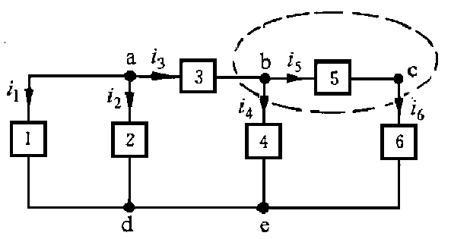
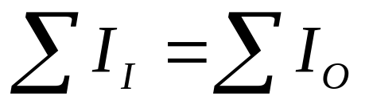
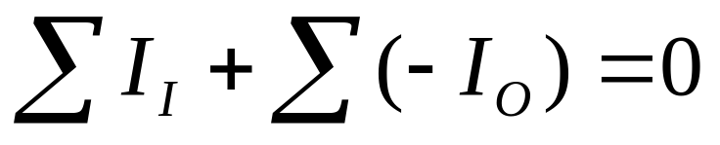
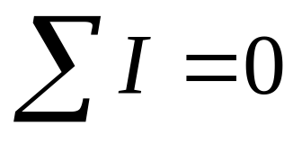
基尔霍夫电流定律（重点）
（Kirchhoff’s Current Law，简写为KCL）
在任一时刻，流入任一节点的电流总和I_{I}等于流出该节点电流的总和I_{o}，即
或
若规定流入节点的电流为负，流出节点的电流为正，则节点处的电流的代数和应为零，即：“负”的收“入”，“正”的支“出”

Slide 18
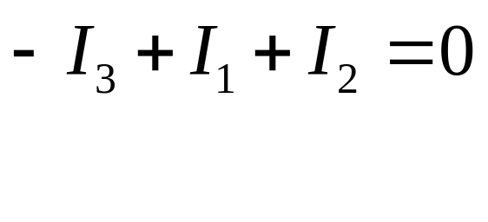
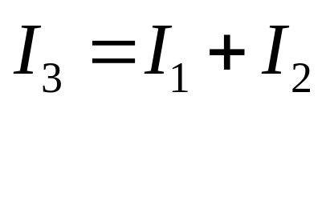
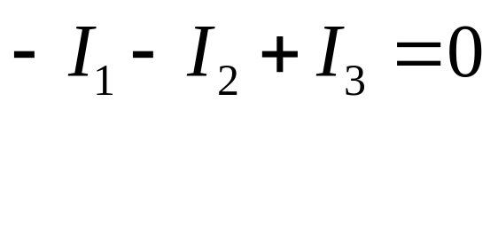
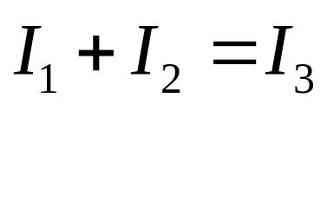
I1
d
ε₁
I2
b
ε₂
a
c
I3
对于节点a有
或
对于节点c有
或
注意：上述两个方程只有一个是独立的。
如果电路中有n个节点，虽然可以列出n个节点方程，但只有(n-1)个方程是独立的。

Slide 19
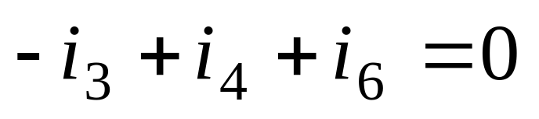
KCL不仅适用于结点，也适用于任何假想的封闭面，即流出任一封闭面的全部支路电流的代数和等于零。例如对图示电路中虚线表示的封闭面，写出的KCL方程为

Slide 20
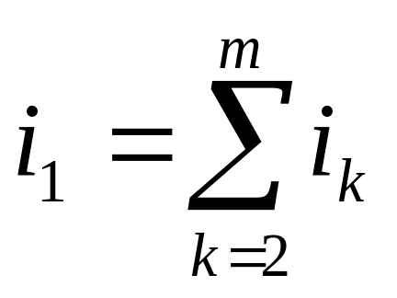
KCL的一个重要应用是：根据电路中已知的某些支路电流，求出另外一些支路电流，即:
集总参数电路中任一支路电流等于与其连接到同一结点(或封闭面)的其余支路电流的代数和，即:

Slide 21
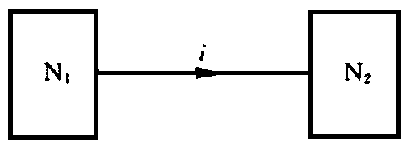
结点的 KCL方程可以视为封闭面只包围一个结点的特殊情况。根据封闭面 KCL对支路电流的约束关系可以得到：流出(或流入)封闭面的某支路电流，等于流入(或流出)该封闭面的其余支路电流的代数和。
由此可以断言：当两个单独的电路只用一条导线相连接时，此导线中的电流必定为零。
i = 0

Slide 22
在任一时刻，流入任一结点(或封闭面)全部支路电流的代数和等于零，意味着由全部支路电流带入结点(或封闭面)内的总电荷量为零，这说明KCL是电荷守恒定律的体现。

Slide 23
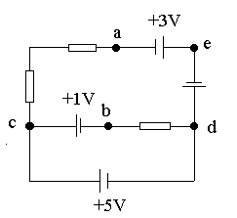
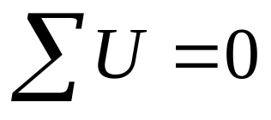
基尔霍夫电压定律（重点）
（Kirchhoff’s Voltage Law，简写为KVL）
在任一时刻，沿闭合回路所有支路的电压降的代数和恒等于零，即
在列写KVL方程时，回路的绕行方向是任意选定的。当支路电压降方向与绕行方向一致时，KVL方程中支路电压为正，反之为负。“遇+为正，遇-为负”

Slide 24
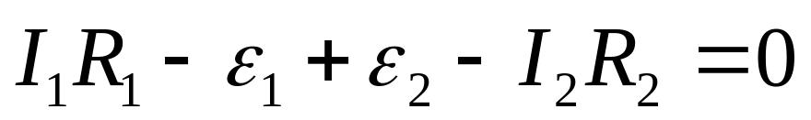
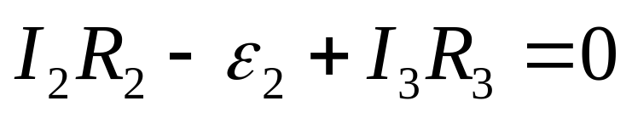
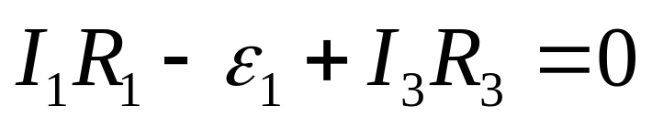
I₁
R₁
d
ε₁
I₂
b
ε₂
R₂
a
c
I₃
R₃
e
设三个回路的绕行方向均为顺时针方向，则回路电压方程分别为：
对于adcba回路：
对于abcea回路：
对于adcea回路：

Slide 25
I₁
R₁
d
ε₁
I₂
b
ε₂
R₂
a
c
I₃
R₃
注意：
在选取回路时也要注意它们的独立性。上面三个方程式中只有两个是独立的，因为它们中的任意两个方程式相加减，均可以得出第三个方程式。
在一般情况下，基尔霍夫电压定律能提供的独立回路方程数 L 等于电路支路数m与独立节点数（n－1）的差，即 L=m－(n－1)。（重点）
也就是说n个节点可建立（n－1）个独立电流方程，其余的独立方程则由基尔霍夫电压定律给出。
e

Slide 26
I₁
R₁
d
ε₁
I₂
b
ε₂
R₂
a
c
解题步骤：
I₃
R₃
1. 简化电路；
2. 设定各支路电流方向和各回路绕行方向；
3. 根据节点电流定律列出（n－1）个节点电流方程，n为节点数；
4. 根据回路电压定律列出（m－n+1）个独立回路电压方程，每一方程中含有不同于其它回路电压方程的新的支路。m为支路数；
5. 求解方程并检验。（负号表示与假设参考方向相反）
e
注：列出独立方程的个数应等于未知量的个数。

Slide 27
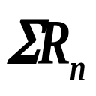
四. 电阻串联
1. 定义: 若干个电阻元件一个接一个顺序相连,
并且流过同一个电流。
2. 等效电阻: R=R₁+R₂+…+R_{n}=
+
+
+
R₁
U₁
_
U
U
+
R
R₂
U₂
_
_
_

Slide 28
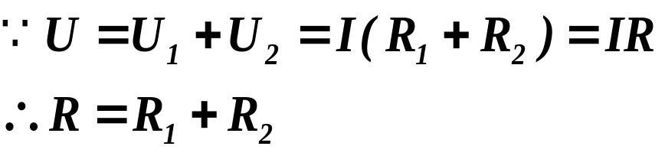
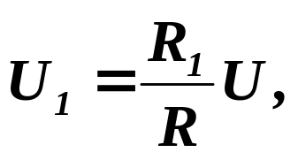
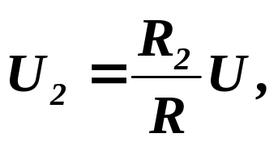
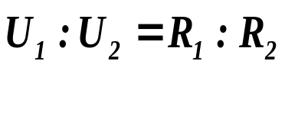
四. 电阻串联
+
+
+
R₁
U₁
_
U
+
U
R
R₂
U₂
_
_
_
3. 分压公式: 各段电压降与阻值成正比。
即大电阻分得大电压，小电阻分得小电压.(重点)
4. 作用: 分压、限流

Slide 29
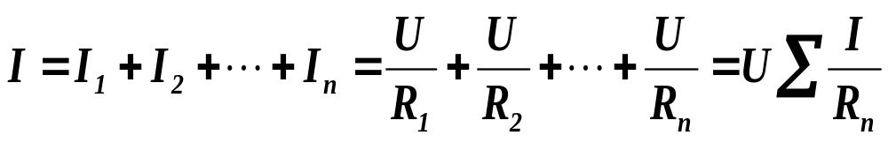
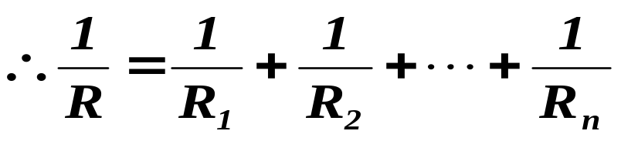
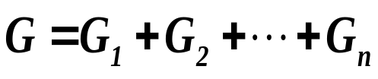
五. 电阻的并联
I
+
I₁
I_{n}
I₂
U
R₁
R₂
…
R_{n}
_
1. 定义: 若干个电阻都连接到同一对节点上,并
联时各电阻承受同一电压。
2. 等效电阻:

Slide 30
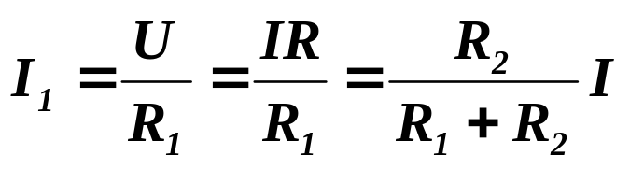
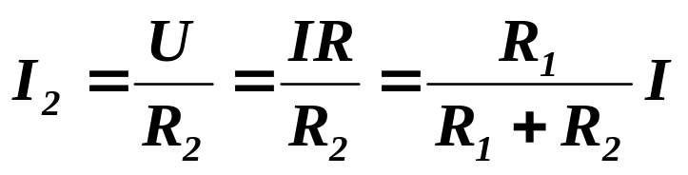

五. 电阻的并联
3. 分流公式:
I
+
I₁
I_{n}
I₂
U
R₁
R₂
…
R_{n}
_
即电流分配与电阻成反比.
即大电阻分得小电流，小电阻分得大电流.(重点)
4.应用: 负载大多为并联运行。

Slide 31
补充：求二端电阻网络的等效电阻（重点）
方法： 假定在所求二端电阻网络端口加一电压，电流从端口的一端流入，另一端流出。则:
1.凡通过同一电流的元件为串联；
2.凡施加同一电压的元件为并联；
3.无电流通过的元件可开路；
4.电位相同的结点可短路。
I
+
I₁
I_{n}
I₂
U
R₁
R₂
…
R_{n}
_

Slide 32
求某些二端网络的等效内阻时，用串、并联的方法则不行。如下图：
A
串/并联方法?
R₁
R₂
R₀
C
R_{d}
D
不能用简单 串/并联
方法 求解，
怎么办？
R₃
R₄
B

Slide 33
方法：
Y-Δ变换
1
1
2
3
2
3
A
A
C
D
R_{d}
R_{d}
C
D
B
B

Slide 34
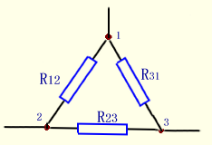
二、Δ形联接
当三个电阻依次联成一个闭合电路，且三个联接点再分别与外电路相联，叫Δ形联接。
图中：
  节点1与2间电阻称为R₁₂
  节点2与3间电阻称为R₂₃
  节点3与1间电阻称为R₃₁

Slide 35
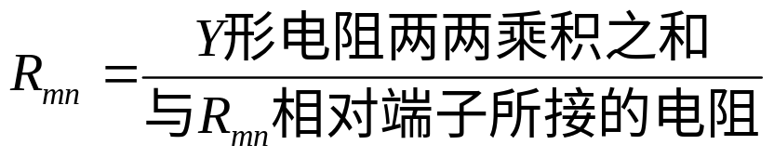
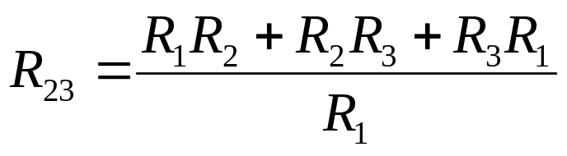
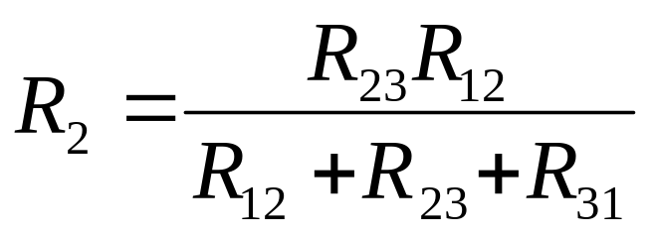
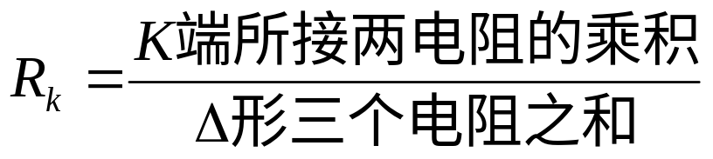
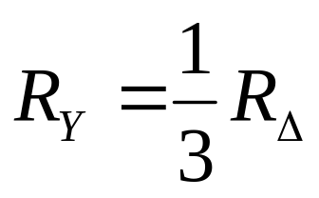
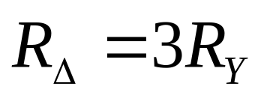
记忆如下公式：
三、Y形和Δ形电阻网络的等效互换关系
  1、已知Y形电阻转换成Δ形各电阻。
如：
  2、已知Δ形电阻转换成Y形各电阻
如：
特例：当三电阻相等时，则
或

Slide 36
方法：
Y-Δ变换
1
1
2
3
2
3
A
A
C
D
R_{d}
R_{d}
C
D
B
B

Slide 37
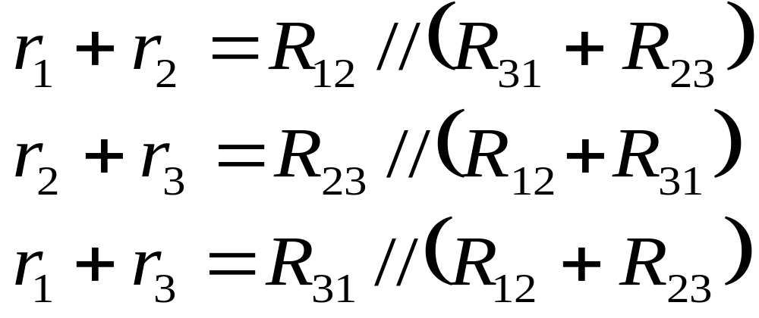
1
1
Y-Δ 等效变换
r₁
R₁₂
R₃₁
r₂
r₃
2
3
R₂₃
3
2
原
则
据此可推出两者的关系

Slide 38
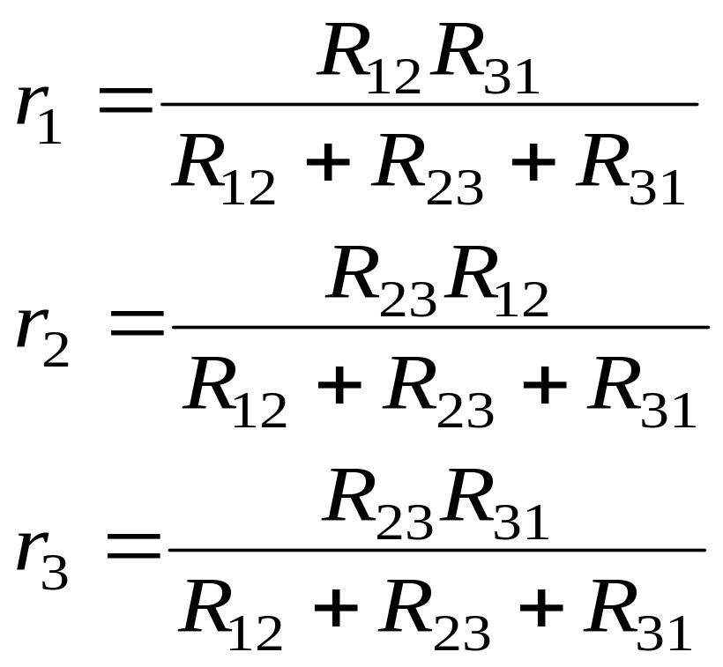
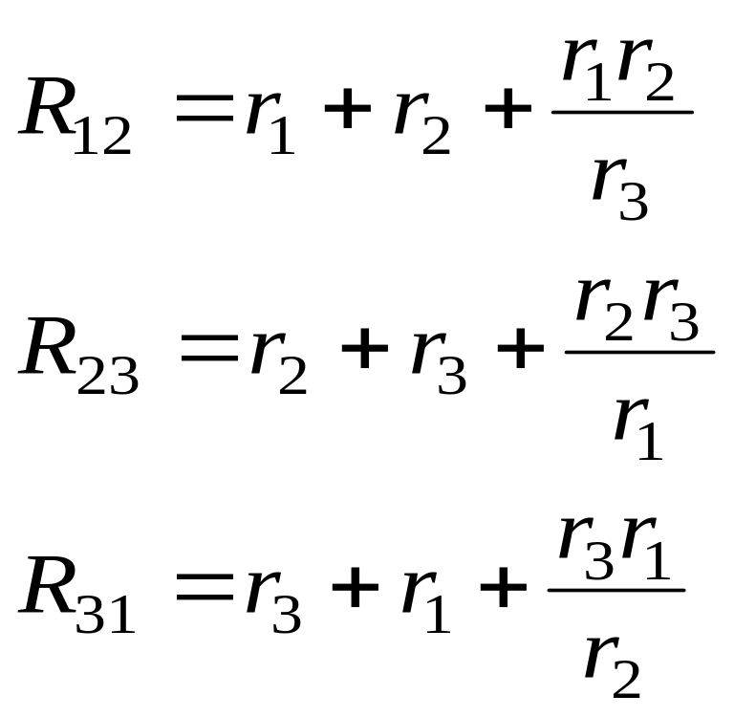
1
1
Y-Δ 等效变换
r₁
R₁₂
R₃₁
r₂
r₃
2
3
R₂₃
3
2

Slide 39
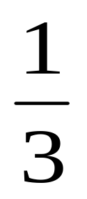
1
1
Y-Δ 等效变换
r₁
R₁₂
R₃₁
r₂
r₃
2
3
R₂₃
3
2
当 r₁ = r₂ = r₃ =r , R₁₂ = R₂₃ =R₃₁ =R 时：
r =
R

Slide 40
独立电压源与独立电流源特性比较
电压源
电流源
I
I
a
a
+
U_{ab} = U
（常数）
+
不 变 量
I = I_{s}
（常数）
+
U_{ab}
I_{s}
U_{ab}
_
U
_
_
b
b
U_{ab}的大小、方向均为恒定，
外电路负载对 U_{ab} 无影响。
I 的大小、方向均为恒定，
外电路负载对 I 无影响。
输出电流 I 可变 -----
I 的大小、方向均
由外电路决定
端电压U_{ab} 可变 -----
U_{ab} 的大小、方向
均由外电路决定
变 化 量

Slide 41
三.两种电源的等效互换（补充)
电路计算时，电压源串电阻和电流源并电阻两者之间均可等效变换。R_{O}和 R_{O}‘不一定是电源内阻。
I
I '
a
a
+
R_{O}
+
+
U_{ab}
U_{ab}'
U
_
-
R_{O}'
_
b
I_{S}
b
等效互换的条件：对外的电压电流相等。
即：
I = I '
U_{ab} = U_{ab}'

Slide 42
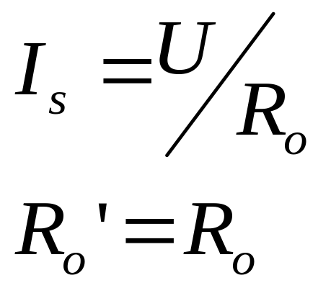
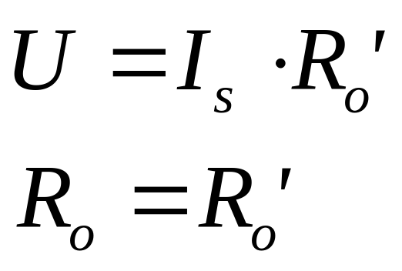
电压源
电流源
I
a
I '
+
a
R_{O}
+
I_{s}
U_{ab}
U_{ab}'
+
_
R_{O}'
_
U
-
b
b

Slide 43

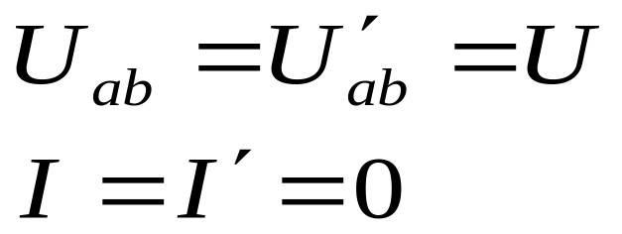
等效互换的注意事项
(1)
“等效”是指“对外”等效（等效互换前后对外伏--安
特性一致），
对内不等效。
I
I '
a
a
+
+
R_{O}
I_{s}
U_{ab}'
U_{ab}
R_{O}'
_
+
R_{L}
R_{L}
_
b
-
U
b
对内不等效
对外等效
R_{O}中不消耗能量
R_{O}'中则消耗能量

Slide 44
(2)
注意转换前后 U与 I_{s} 的方向
a
I'
a
I
R_{O}
I_{s}
+
R_{O}'
U
-
b
b
a
I'
I
a
R_{O}
I_{s}
-
R_{O}'
U
+
b
b

Slide 45
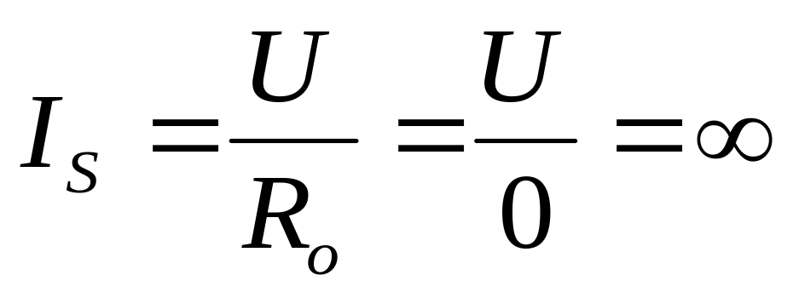
(3)
电压源和电流源不能等效互换
a
I'
I
a
+
+
U_{ab}'
U
-
Is
_
b
b
（不存在）

Slide 46
总结规律:
进行电路计算时，恒压源串电阻和恒电流源并电阻两者之间均可等效变换。
恒压源并其它二端元件等效为恒压源；恒流源串其它二端元件等效为恒流源。
（重点）

Slide 47
§1－6 两类约束和电路方程
集总参数电路(模型)由电路元件连接而成，电路中各支路电流受到 KCL约束，各支路电压受到 KVL约束，这两种约束只与电路元件的连接方式有关，与元件特性无关，称为拓扑约束。
集总参数电路(模型)的电压和电流还要受到元件特性(例如欧姆定律u=Ri)的约束，这类约束只与元件的VCR有关，与元件连接方式无关，称为元件约束。

Slide 48
对于具有b条支路n个结点的连通电路，可以列出线性无关的方程为：
(n－1)个KCL方程
(b-n+1)个KVL方程
2b方程
b 个VCR方程
得到以b个支路电压和b个支路电流为变量的电路方程(简称为2b方程)。这2b方程是最原始的电路方程，是分析电路的基本依据。求解2b方程可以得到电路的全部支路电压和支路电流。

Slide 49
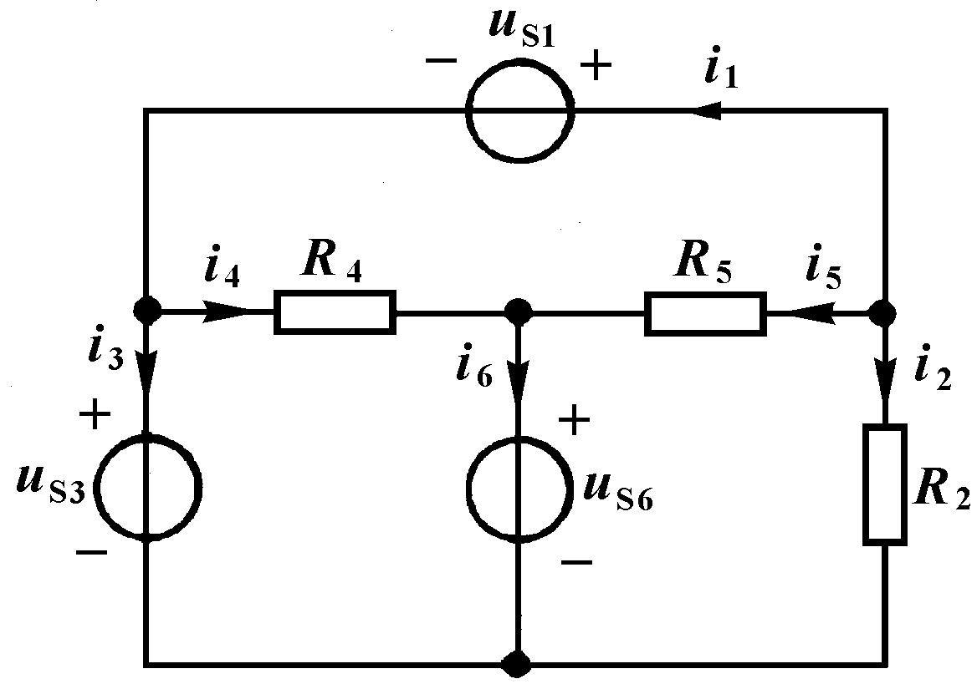


例l 图示电路中，已知u_{S1}=2V, u_{S3}=10V, u_{S6}=4V, R₂=3Ω, R₄=2Ω
R₅=4Ω。试用观察法求各支路电压和支路电流。
解：根据电压源的VCR得到各电压源支路的电压：
2V
10V
4V
根据 KVL可求得：

Slide 50


2V
8V
6V
10V
4V
12V
根据欧姆定律求出各电阻支路电流分别为：
根据KCL求得电压
源支路电流分别为：

Slide 51





例2 图示电路中，已知i_{S2}=8A, i_{S4}=1A, i_{S5}=3A, R₁=2Ω, R₃=3Ω和
R₆=6Ω 。试用观察法求各支路电流和支路电压。
5A
解：根据电流源的VCR得到
8A
1A
3A
2A
6A
根据 KCL求得各电阻支路电流分别为：
根据欧姆定律求出各电阻支路电压分别为：
根据 KVL求得各电流源支路电压分别为：

Slide 52




例3 图示电路中，已知i₁=3A。求各支路电流和电流源电压u。
解：注意到电流i₁=3A和电流源支路电流i₃=2A是已知量，观察电路的各结点可以看出，根据结点①的 KCL求得
2A
用欧姆定律和KVL求得电流i5
3A
对结点②和④应用 KCL分别求得：
用KVL求得电流源电压

Slide 53
通过以上几个例题可以看出，已知足够多的支路电压或支路电流，就可以推算出其余支路电压和支路电流，而不必联立求解2b方程：
一般来说，对于n个结点的连通电路，若已知n-1个独立电压，则可用观察法逐步推算出全部支路电压和支路电流。其具体方法是：
先用KVL方程求出其余b-n+1个支路电压，再根据元件特性求出b条支路电流。

Slide 54
§1－7 支路电流法和支路电压法（自学）
支路电流法：
上节介绍2b方程的缺点是方程数太多。如何减少方程和变量的数目呢？
如果电路仅由独立电压源和线性二端电阻构成，可将欧姆定律u=Ri代人KVL方程中，消去全部电阻支路电压，变成以支路电流为变量的KVL方程。加上原来的KCL方程，得到以b个支路电流为变量的b个线性无关的方程组(称为支路电流法方程)。
这样，只需求解b个方程，就能得到全部支路电流，再利用VCR方程即可求得全部支路电压。

Slide 55
第二章 用网络等效简化电路分析
2b法的缺点是需要联立求解的方程数目太多，给求解带来困难。
本章通过两个途径来解决这个问题:
1. 利用单口网络的等效电路来减小电路规模，从而减少方程数目。
2. 减少方程变量的数目，用独立电流或独立电压源作变量来建立电路方程。

Slide 56
第二章 用网络等效简化电路分析
2-1 电阻分压和分流电路(自学）
2-2 电阻单口网络（重点）
2-3 电阻的星形联结与三角形联结（公式）
2-4 简单非线性电阻电路分析（自学）
2-5 电路设计，电路实验实例 (自学）

Slide 57



2-1 电阻分压电路
对示两个电阻串联的分压电路进行分析，得出一些有用的公式。
对图示电阻串联分压电路列出KCL方程
列出KVL方程

Slide 58



列出电路元件的VCR方程
将电阻元件的欧姆定律代入KVL方程，得到电流i的计算公式
将它代入电阻元件的欧姆定律，得到计算电阻电压的分压公式

Slide 59

一般来说，n个电阻串联时，第k个电阻上电压可按以下分压公式计算:
电阻串联分压公式表示某个电阻上的电压与总电压之间的关系。分压公式说明某个电阻电压与其电阻值成正比例，电阻增加时其电压也增大。

Slide 60


例 1 电路如图所示，求R=0Ω, 4Ω, 12Ω，∞时的电压U_{ab}。
解: 利用电阻串联分压公式可以求得电压U_{ac}和U_{bc}
将电阻R之值代入上式，求得电压U_{bc}后，再用KVL求得U_{ab}，计算结果如下所示：

Slide 61
R
0 Ω
4 Ω
12 Ω
∞
U_{ac}
6 V
6 V
6 V
6 V
U_{bc}
8 V
6 V
4 V
0 V
U_{ab} ＝U_{ac}－U_{bc}
-2 V
0
2 V
6 V
由计算结果可见，随着电阻R的增加，电压U_{bc}逐渐减小，电压U_{ab}由负变正，说明电压U_{ab}的实际方向可以随着电阻R的变化而改变。

Slide 62


例2 图示电路为双电源直流分压电路。试求电位器滑动端移动时，a点电位的变化范围。
解: 将+12V和-12V两个电位用两个电压源替代，得到图(b)所示电路模型。当电位器滑动端移到最下端时，a点的电位与c点电位相同

Slide 63



当电位器滑动端移到最下端时，a点的电位与c点电位相同
当电位器滑动端移到最上端时，a点的电位与b点电位相同
当电位器滑动端由下向上逐渐移动时，a点的电位将在－10～10V间连续变化。

Slide 64



二、电阻分流电路
图 示一个电流源向两个并联电阻供电的电路，下面对这个电阻并联电路进行分析，得出一些有用的公式。
对所示分流电路列出KVL方程
列出KCL方程

Slide 65



列出VCR方程
将电阻元件的欧姆定律代入KCL方程，得到电压u的计算公式
将它代入电阻元件的欧姆定律，得到计算电阻电流的分流公式

Slide 66


用电阻参数表示的两个并联电阻的分流公式为
一般来说，n个电阻并联时，第k个电阻中电流可按以下分流公式计算

Slide 67



例3 电路如图所示，计算各支路电流。
解: 根据两个电阻并联分流公式得到3Ω和6Ω电阻中的电流
根据两个电阻并联分流公式得到12Ω和6Ω电阻中的电流

Slide 68


根据结点a的KCL方程计算出短路线中的电流i₅
也可以根据结点b的KCL方程计算出短路线中的电流i₅

Slide 69

练习：
1、图示电路，求I。
2、图示电路，求i 。
i
1A
3Ω
2A
2Ω
4Ω

Slide 70
2、图示电路，求i 。(9/13A)
1、图示电路，求I 。(－5 A)
i
1A
3Ω
2A
2Ω
4Ω

